Slide 1




TITEL WEBINAR
HERZLICH WILLKOMMEN

Slide 2
MITARBEITER- UND TEAMENTWICKLUNG

Slide 3


EFFEKTIVE TEAMDYNAMIK:
DER WEG ZUM DREAM-TEAM.

Slide 4
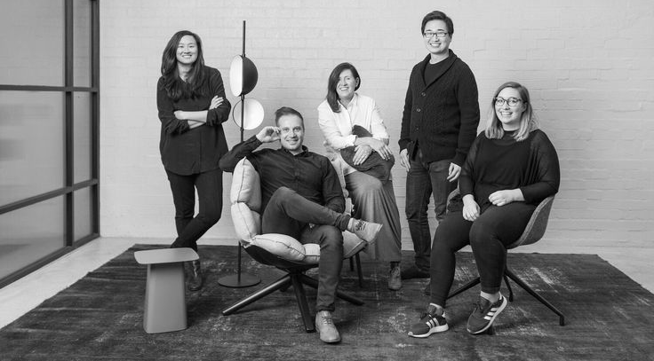
WELCHEN EINDRUCK MACHT DIESES TEAM AUF EUCH?

Slide 5
VERSTÄNDNIS FÜR TEAMDYNAMIK SCHAFFEN.
KOMMUNIKATION UND ZUSAMMENARBEIT VERBESSERN.
INDIVIDUELLE UND KOLLEKTIVE ZIELE DEFINIEREN.
+INDIVIDUELLE PERSPEKTIVEN,
STÄRKEN, ARBEITSWEISEN
+KLARE ROLLEN
+REGELMÄSSIGE REFLEXION
+GEGENSEITIGES FEEDBACK
=RESPEKTVOLLES MITEINANDER
=PRODUKTIVE ATMOSPHÄRE
+OFFENE GESPRÄCHE
+AKTIVES ZUHÖREN
+PROAKTIVER AUSTAUSCH
+JEDE/R BRINGT SICH EIN
+KLARE ABSPRACHEN
+TRANSPARENTE
ENTSCHEIDUNGEN
+GEMEINSAME ZIELE, TEAM-
STRATEGIE, TEAM-MOTTO
+PERSÖNLICHE ENTWICKLUNG
+EVALUATIONSGESPRÄCHE
+FORTSCHRITTE MESSEN
+TEAMSYNERGIEN
+WERTVOLLES UMFELD

Slide 6
WAS FÜR EIN TEAM WÜNSCHT IHR EUCH?
WAS BRAUCHT ES FÜR EURE WUNSCHERFÜLLUNG?

Slide 7
INDIVIDUELLE UND KOLLEKTIVE STÄRKEN BEWUSST WAHRNEHMEN UND BELEUCHTEN.

Slide 8

INDIVIDUELLE STÄRKEN
FACHLICHE KOMPETENZEN:
EXPERTISE, SPEZIALWISSEN, TECHNISCHE FÄHIGKEITEN
SOFT SKILLS:
KOMMUNIKATIONS-, TEAM-, KONFLIKTLÖSUNGSFÄHIGKEIT
PERSÖNLICHE EIGENSCHAFTEN:
ZUVERLÄSSIGKEIT, ANPASSUNGSFÄHIGKEIT, EIGENINITIATIVE
SELBSTMANAGEMENT:
ZEITMANAGEMENT, LERNBEREITSCHAFT, RESILIENZ
FÜHRUNGSSTÄRKEN:
VISIONÄRES DENKEN, ENTSCHEIDUNGSFREUDE, MOTIVATION

Slide 9
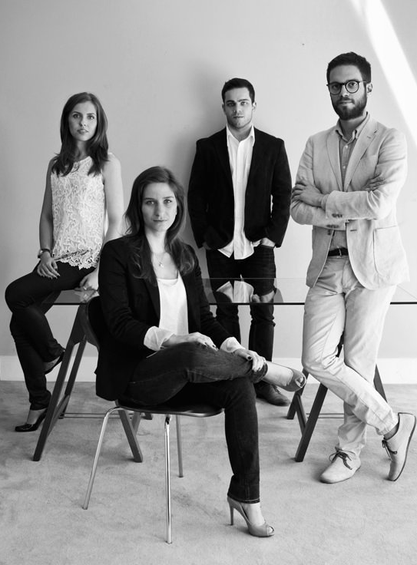
KOLLEKTIVE STÄRKEN
GEMEINSAME WERTE UND VISIONEN:
KLARE ZIELE, VERSTÄNDNIS: MISSION, VISION, TEAMKULTUR
KOOPERATIVE KOMMUNIKATION:
OFFENER INFORMATIONSFLUSS, KONSTRUKTIVES FEEDBACK
DIVERSITÄT DER PERSPEKTIVEN:
KOMPETENZ, SICHTWEISE, KREATIVE PROBLEMLÖSUNGEN
ROLLENVERTEILUNG UND VERANTWORTUNG:
KLARE ROLLEN, AUFGABEN, INDIVIDUELLE STÄRKEN NUTZEN
TEAMDYNAMIK UND ZUSAMMENHALT:
VERTRAUEN, UNTERSTÜTZUNG, HERAUSFORDERUNGEN MEISTERN
FLEXIBILITÄT UND ANPASSUNGSFÄHIGKEIT:
SCHNELLE REAKTIONEN: VERÄNDERUNG, METHODEN, TECHNIK
LERNKULTUR IM TEAM:
GEMEINSAMES LERNEN, WISSENSAUSTAUSCH, REFLEXION

Slide 10
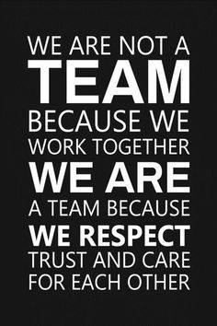
WIE KOMMT IHR GEMEINSAM DA HIN - MIT EUREN TEAMS ?

Slide 11


Slide 12
SWOT-
ANALYSE.

Slide 13
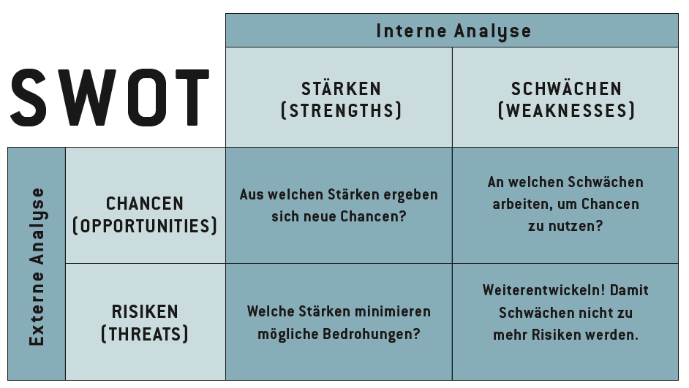
SWOT-ANALYSE – REFLEXION VON PERSÖNLICHER- UND TEAMEBENE

Slide 14
SWOT-ANALYSE
1. STÄRKEN: intern
+FACHWISSEN, KOMPETENZEN
+ENGAGEMENT, MOTIVATION
+KOMMUNIKATION,
ZUSAMMENARBEIT
+INNOVATIVES DENKEN, PROBLEM-
LÖSUNGSFÄHIGKEITEN
2. SCHWÄCHEN: intern
+MANGELNDE QUALIFIKATION
+FEHLENDE WEITERBILDUNG
+TEAMKONFLIKTE
+UNKLARE ROLLEN UND
VERANTWORTLICHKEITEN
+INEFFIZIENTE PROZESSE UND MANGELNDE RESSOURCEN
3. CHANCEN: extern
+FORTBILDUNGEN, MENTORING
+TECHNOLOGIE, DIE PROZESSEN
UND WORKFLOWS ERLEICHTERN
+NEUE PROJEKTE UND AUFGABEN
+REAKTION AUF MARKTTRENDS
+ANFORDERUNGEN ANS TEAM
4. RISIKEN: extern
+HOHE ARBEITSBELASTUNG
+PERSONALMANGEL
+VERÄNDERUNGEN AM MARKT
+TEAMÜBERGREIFENDE
KONFLIKTE
+WIDERSTAND GEGEN
FORTSCHRITT UND NEUERUNGEN

Slide 15
SITUATIVES FÜHREN
NACH HERSEY UND BLANCHARD.

Slide 16
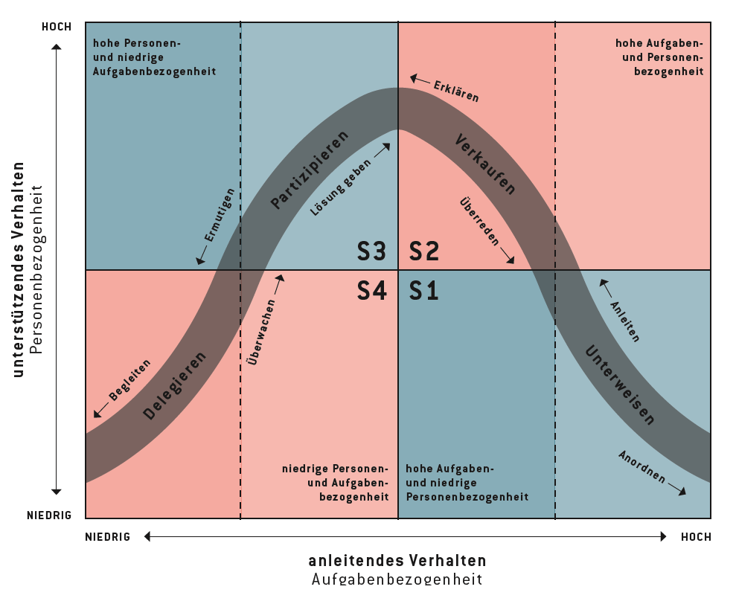
SITUATIVES FÜHREN – INDIVIDUELLE FÜHRUNG NACH WISSEN UND ERFAHRUNG
SUPPORTEN
COACHEN
DELEGIEREN
DIREKT FÜHREN

Slide 17
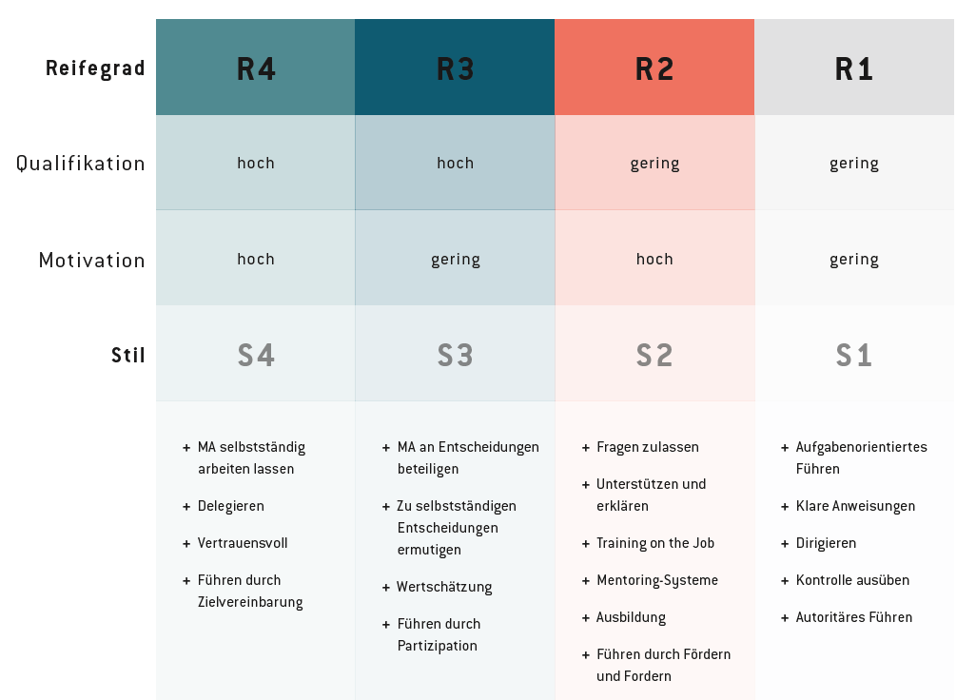
SITUATIVES FÜHREN – INDIVIDUELLE FÜHRUNG NACH WISSEN UND ERFAHRUNG

Slide 18
KOMPETENZENTWICKLUNGS-MODELL: SKILL-WILL-MATRIX

Slide 19
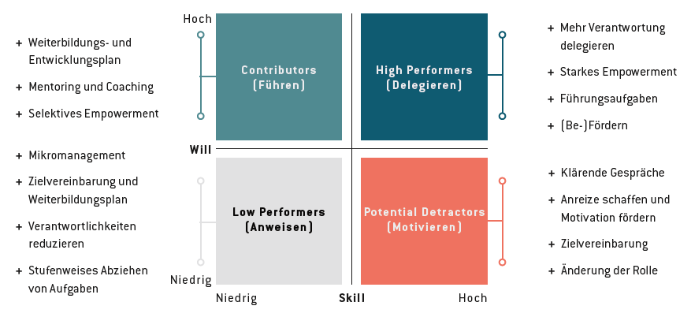
SKILL-WILL-MATRIX SKILL: KOMPETENZ / WILL: MOTIVATION

Slide 20
TEAMROLLEN
NACH BELBIN.

Slide 21
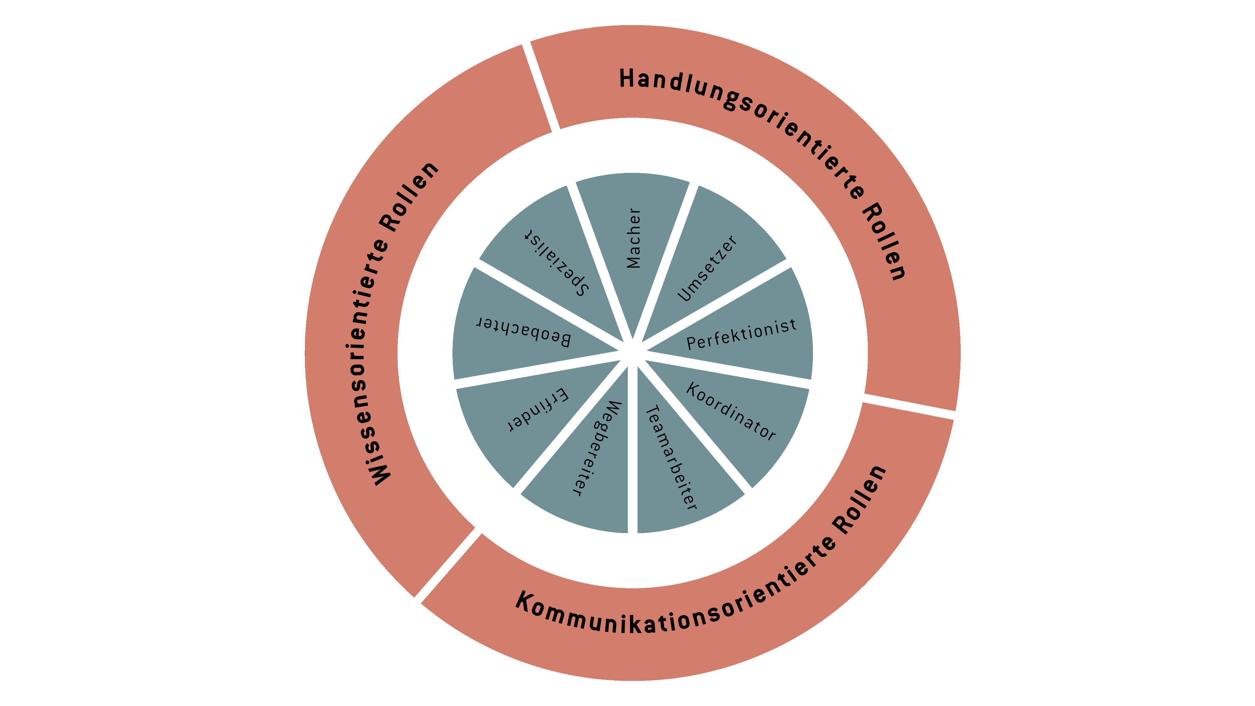
TEAMROLLEN NACH BELBIN – JEDE ROLLE SOLLTE IN EINEM TEAM BESETZT SEIN

Slide 22
KOMMUNIKATIONS- UND REFLEXIONSMODELL:
JOHARI-FENSTER.

Slide 23
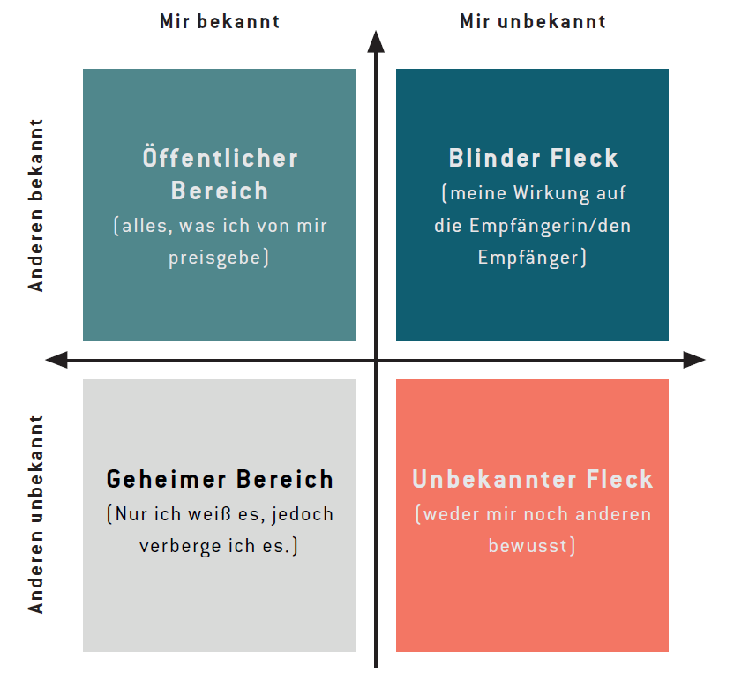
JOHARI-FENSTER – FÖRDERUNG VON OFFENHEIT UND VERTRAUEN IM TEAM

Slide 24
KOLLABORATIVES TOOL:
TEAM CANVAS

Slide 25
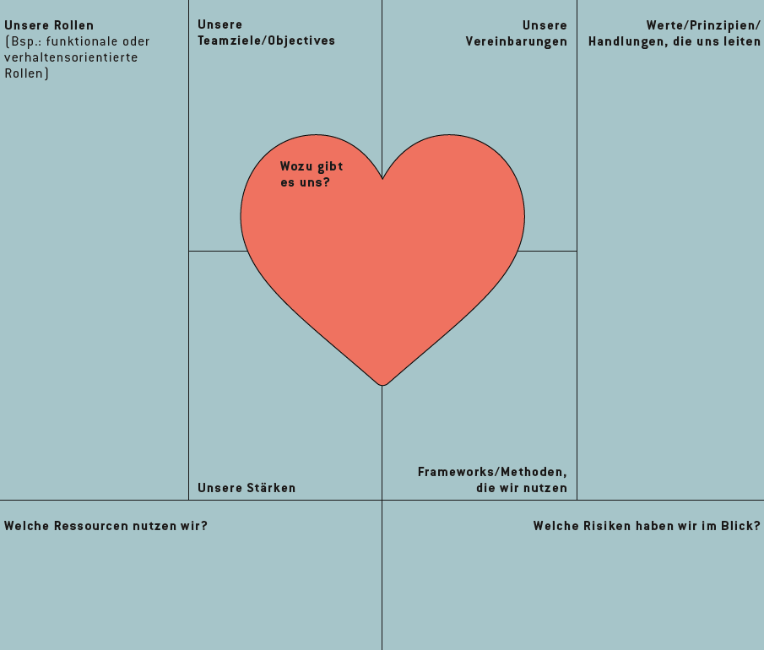
DEFINITION GEMEINSAMER MISSION, WERTE, ARBEITSWEISEN
TEAM CANVAS

Slide 26
TEAM CANVAS
VORTEILE TEAM CANVAS
TRANSPARENZ + KLARHEIT: ZIELE, ROLLEN
VERTRAUEN + ZUSAMMENARBEIT IM TEAM
GEMEINSAME BASIS: KAUM KONFLIKTE, WOHL WOLLEN
SELBSTVER-STÄNDLICHER SUPPORT IM TEAM
TEAM CANVAS AUCH FÜR WORKSHOPS, KONFLIKTE, ENTWICKLUNG

Slide 27
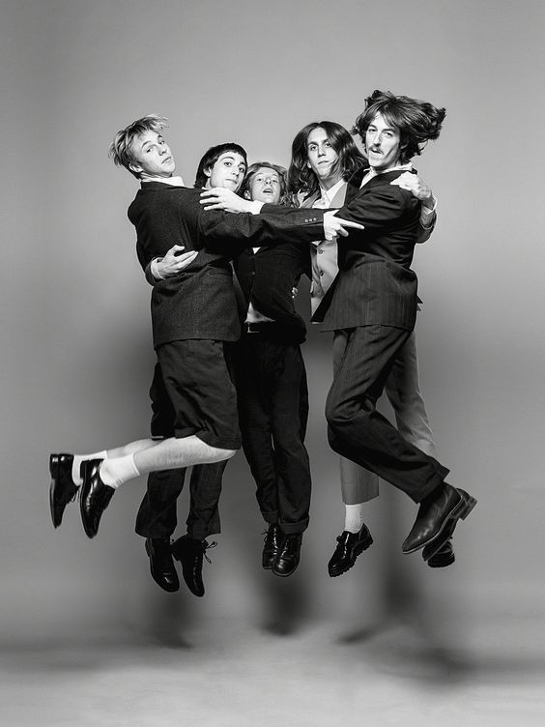

Slide 28
PRAXIS
ANALYSIERT EURE TEAM-MITGLIEDER UND ORDNET SIE EIN ANHAND DER VERSCHIEDENEN MODELLE.
ERSTELLT EINE TEAM-STRATEGIE MIT HANDLUNGS-EMPFEHLUNGEN UND
TEAM-MOTTO.
+SWOT-ANALYSE
+SITUATIVES FÜHREN
+SKILL-WILL-MATRIX
+TEAMROLLEN NACH BELBIN
+JOHARI-FENSTER
+TEAM CANVAS

Slide 29
STÄRKUNG DER FEEDBACK- UND LEISTUNGS-KOMPETENZEN

Slide 30
FEEDBACK: DAS RICHTIGE UMFELD

Slide 31
FEEDBACK: WERTSCHÄTZENDE KOMMUNIKATION
WERTSCHÄTZENDES UMFELD. ICH- BOTSCHAFT. KONKRETES BESCHREIBEN. AUF AUGENHÖHE KOMMUNIZIEREN.

Slide 32
FEEDBACK- UND LEISTUNGSBEURTEILUNG
PRINZIPIEN | NICHT HILFREICH | HILFREICH
KONSTRUKTIVES FEEDBACK GEBEN | „Das hast du schlecht gemacht“ | „Die Präsentation war gut strukturiert, aber die Visualisierung der Daten war schwer verständlich. Vielleicht kannst du nächstes Mal die Diagramme einfacher gestalten“
REGELMÄSSIGES UND KONSISTENTES FEEDBACK GEBEN | Feedback nur bei Problemen geben | Wöchentliche Abstimmungen, Verbesserungen brainstormen, Erfolge feiern
STRUKTURIERTE BEURTEILUNGSKRITERIEN DEFINIEREN | Allgemeine Kriterien vorgeben | Leistungen anhand der Organisations-ziele und -werte bestimmen: Umsatzziele, Kunden-feedback, Teamkommunikation
FEEDBACK ALS DIALOG GESTALTEN | Feedback als Monolog ansehen | Raum für Rückfragen, Perspektiven, Ideen, Unterstützung geben
TRAININGS UND WORKSHOPS ANBIETEN | Mitarbeitende auf sich allein gestellt lassen | Feedback aktiv üben, genauso wie konstruktive Kritik und positive Aussicht
EMOTIONALE INTELLIGENZ MITEINBEZIEHEN | Feedback nach Lust und Laune kommunizieren | Wertschätzend kommunizieren = Feedbackschleife
ERGEBNISSE MESSBAR MACHEN | Subjektive Einschätzungen | Konkrete Ergebnisse heranziehen: „20% weniger Buchungen – wie wirken wir entgegen?“

Slide 33
JOB-ROTATION:
GEGENSEITIGES VERSTÄNDNIS SCHAFFEN.

Slide 34
JOB ROTATION
VORTEILE:
+FÖRDERUNG DER
VIELSEITIGKEIT
+STEIGERUNG DER MOTIVATION
+VERBESSERUNG DER
ZUSAMMENARBEIT
+FACHKRÄFTESICHERUNG
HERAUSFORDERUNGEN:
+EINARBEITUNGSZEIT
+PLANUNG
+AKZEPTANZ BEI
MITARBEITENDEN UND
KOLLEGEN/INNEN
ERFOLGSFAKTOREN:
+KLARE KOMMUNIKATION
+SCHULUNGEN
+FEEDBACKKULTUR FÜR
VERBESSERUNGSVORSCHLÄGE
+FLEXIBILITÄT UND INTERESSE
GENERIEREN

Slide 35
JOB ROTATION – BEISPIELE AUS DER HOTELLERIE
REZEPTION
SERVICE
SPA
TALENTE
RESERVIERUNG
KÜCHE
REZEPTION
MANAGEMENT

Slide 36
KOMMT JOB-ROTATION FÜR EUCH IN FRAGE ALS MÖGLICHKEIT DER MITARBEITER-ENTWICKLUNG?

Slide 37
VIEL ERFOLG UND NOCH MEHR SPASS MIT EUREM DREAM-TEAM.
TITEL WEBINAR

Slide 38
DANKE FÜR EURE ZEIT
BIS ZUM NÄCHSTEN MAL

Slide 39
AUSBLICK PRÄSENZ:
09.04.2025: Recruiting, Gespräche führen (Vorstellungs- und Mitarbeitergespräche führen, Kündigungen), Onboarding, Exit-Strategien
28.05.2025: Kommunikation und Konfliktmanagement
25.06.2025: Employer Branding (Kommunikation nach innen und außen)
24.09.2025: Mehrere Generationen führen, Teambuilding, Motivation, Feedback- und Fehlerkultur
22.10.2025: Resilienz, Stresssituationen als Führungskraft, Meetingkultur und effiziente Meetings führen

Slide 40
AUSBLICK ONLINE:
16.05.2025: Mitarbeiterbudget und -Bedarfsplanung
25.07.2025: Generationenwechsel im Familienbetrieb
07.11.2025: Rhetorik
28.11.2025: Delegieren und Verantwortung weitergeben

Slide 41

Brandnamic GmbH
Brandnamic Campus
Pairdorf
Satzlstraße 4
39042 Brixen
Italien
T +39 0472 678000
Office Meran
Luis-Zuegg-Str. 40
39012 Meran
Italien
T +39 0473 492049
Office München
Dachauer Str. 195
80637 München
Deutschland
T +49 (0)89 14903573
info@brandnamic.com
brandnamic.com

